Slide 1
สถานการณ์โรคที่ต้องเฝ้าระวังทางระบาดวิทยา ประจำสัปดาห์ที่ 42 (20 ต.ค.-26 ต.ค.62)

Slide 2
สรุปเหตุการณ์ เดือน ต.ค.62 (1-11 ตค.62)
 | เหตุการณ์ | ผลการดำเนินงาน
1.สงสัย Zika | ทารกแรกคลอดศรีษะเล็ก1 ราย | JITสอบสวน/ควบคุมโรค
2.ไข้เลือดออก | เกินมัธยฐาน 5 ปี | JITสอบสวน/ควบคุมโรค
3.อุบัติเหตุทางท้องถนน |  | เฝ้าระวังติดตาม
4.PM 2.5 | ปกติ ไม่เกิน 50 (เฉลี่ย 30) | เฝ้าระวังติดตาม / ประชาสัมพันธ์ผ่านช่องทางต่างๆ
5.โรคเรื้องรัง(NCD) | ไม่พบเหตุการณ์ผิดปกติ

Slide 3
จำนวนผู้ป่วยโรคไข้เลือดออก ปี 2562 (ณ 11 ต.ค..62)
เปรียบเทียบมัธยฐาน 5 ปี ย้อนหลัง รายเดือนและรายสัปดาห์
1 ม.ค – 19 ต.ค.62
พบผู้ป่วยรายงานสะสม 233 ราย อัตราป่วย 111.71 ต่อแสน
ไม่มีรายงานผู้เสียชีวิต
1 -19 ต.ค. 62
พบผู้ป่วย 20 ราย อัตราป่วย 2.40 ต่อแสน
เดือน ต.ค.62
พรหมบุรี 7 ราย
ค่ายฯ 4 ราย
อินทร์บุรี 4 ราย
เมือง 3 ราย
ท่าช้าง 1 ราย
บางระจัน 1 ราย

Slide 4
ผู้ป่วยโรคไข้เลือดออก (ณ 11 ต.ค.62)
จำแนก ตาม กลุ่มอายุ เพศ อาชีพ และ การรักษา จ.สิงห์บุรี
กลุ่มอายุ | จำนวน (คน) | อัตรา (ต่อแสน)
0-4 | 11 | 135.42
5-9 | 40 | 364.30
10-14 | 76 | 643.20
15-24 | 53 | 194.00
25-34 | 27 | 102.37
35-44 | 13 | 46.74
45-49 | 6 | 18.37
55-64 | 5 | 19.17
65 ปีขี้นไป | 2 | 7.18
อายุมากสุด 62 ปี
อายุน้อยสุด 5 เดือน
เฉลี่ย 17 ปี
การวินิจฉัย
OPD 85 %
IPD 15 %
ตั้งแต่เดือน มิ.ย
Dx. OPD 100 %
ผู้ป่วยทั้งหมด
ได้รับการรักษา
ผู้ป่วยใน 232 ราย นอก 1 ราย
DF 168 ราย
DHF 64 ราย
DSS 1 ราย

Slide 5
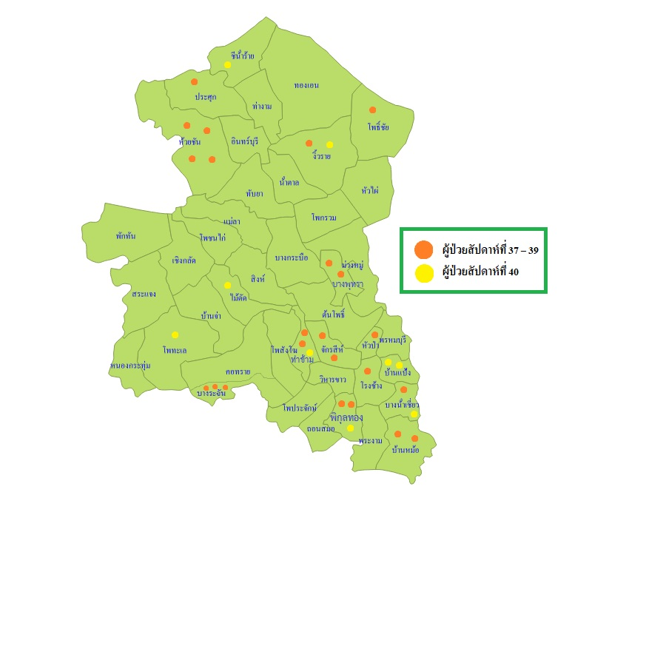
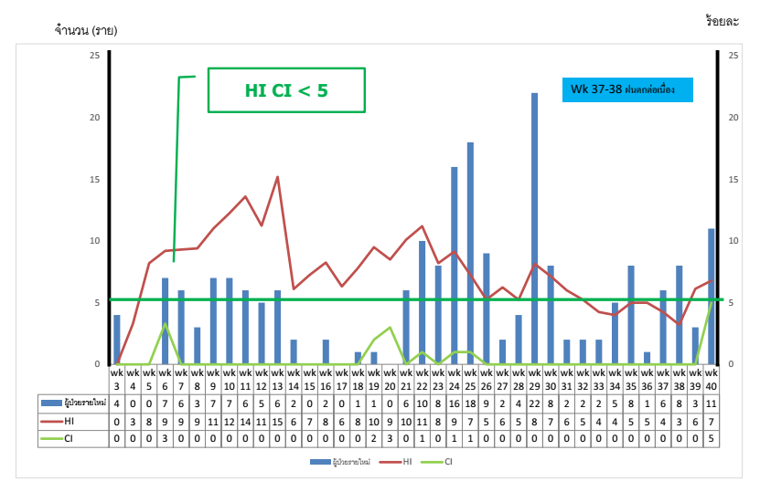
พื้นที่เสี่ยงระบาดของโรคไข้เลือดออก
ในช่วง 4 สัปดาห์ล่าสุด
จำนวนผู้ป่วยรายใหม่เปรียบเทียบค่าดัชนีลูกน้ำยุงลาย รายสัปดาห์
พื้นที่เสี่ยงฯ | หมู่บ้าน | ร้อยละ
หมู่บ้านเฝ้าระวัง พบผู้ป่วยในช่วง 4 สัปดาห์ล่าสุด(สัปดาห์ที่ 37-40) จำนวน 20 หมู่บ้าน (32 ราย) | อ.เมือง ชุมชนฯ ต.บางพุทรา(2), ม.5 ต.จักรสีห์(2) อ.อินทร์บุรี ม.10 ต.ประศุก(1), ม.3,4 ห้วยชัน(4), ม.6 โพธิ์ชัย(1), ม.4 ต.งิ้วราย(2), ม. 3 ต.ชีน้ำร้าย(1) อ.ค่ายบางระจัน ม.9 ต.ท่าข้าม(3), ม. 4, 10, 11 ต.บางระจัน (3), ม.6 โพทะเล(1) อ.ท่าช้าง ม. 4 ต.พิกุลทอง(3) อ.พรหมบุรี ม.5 ต.โรงช้าง(1), ม.8 ต.บ้านหม้อ(2), ม.2 ต.หัวป่า(1), ม.4 ต.บางน้ำเชี่ยว(2), ม.3 บ้านแป้ง | 5.5
หมู่บ้าน Active Case พบผู้ป่วยล่าสุด(สัปดาห์ที่ 41) จำนวน 5 หมู่บ้าน (5 ราย) | อ.อินทร์บุรี ม. 2 ต.ชีน้ำร้าย(1), ม.7 ต.ทับยา(1) อ.พรหมบุรี ม. 3 ต.พรหมบุรี (1), ม.3 ต.หัวป่า(1) อ.เมือง ม.8 ต.บางกระบือ (1) | 2.2

Slide 6
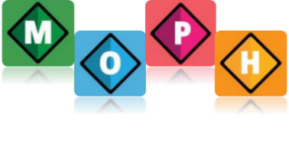
ประเมินความเสี่ยง
กลุ่มป่วยส่วนใหญ่เป็นกลุ่มนักเรียน ร้อยละ 75
การดำเนินงานตามมาตรการ 0(3 3 1) ,3 ,7 14 21 และ28 ยังไม่เข้มแข็ง
การควบคุมยุงลายยังไม่เป็นไปตามมาตรการ (HI และ CI ควรต่ำกว่า 5 ใน วันที่ 7 หลังได้รับรายงานโรค
การควบคุมโรคยังไม่มีประสิทธิภาพ (การพ่นสารเคมี) ไม่สามารถฆ่าตัวแก่ของยุงได้
การเขียนรายงานการสอบสวนโรคฉบับสมบูรณ์ไม่เป็นปัจจุบัน
รพ.ยังพบลูกน้ำยุงลาย ใน รพ.และบ้านพัก
ข้อเสนอแนะ (สั่งการ)
- เปิด EOC ระดับจังหวัด และอำเภอทุกอำเภอ และจัดทำแผนเชิงรุก
- ใช้นิยามการรายงานตามที่ จังหวัดกำหนด
- การวินิจฉัยโรคดำเนินการที่ OPD ทุกราย
- SAT ติดตามสถานการณ์รายวัน
- JIT ลงปฏิบัติการอย่างต่อเนื่องโดยเฉพาะเขตชุมชนหนาแน่นและ
โรงเรียน/วัด ค่า HI ต่ำกว่า 5 และ CI เท่ากับ 0
- JIT สรุปผลการสอบสวนโรค/ควบคุมโรค ในพื้นที่ ระบาด ให้ทีม SAT และ CKO วิเคราะห์สถานการณ์ต่อไป
- สื่อสารความเสี่ยง เผยแพร่ สถานการณ์ กิจกรรมและความรู้เรื่องโรคผ่านสื่อต่างๆ
- ส่งรายงานการสอบสวนโรคฉบับสมบูรณ์ ไม่เกิน 15 วัน หลังพบการรายงานผู้ป่วย

Slide 7
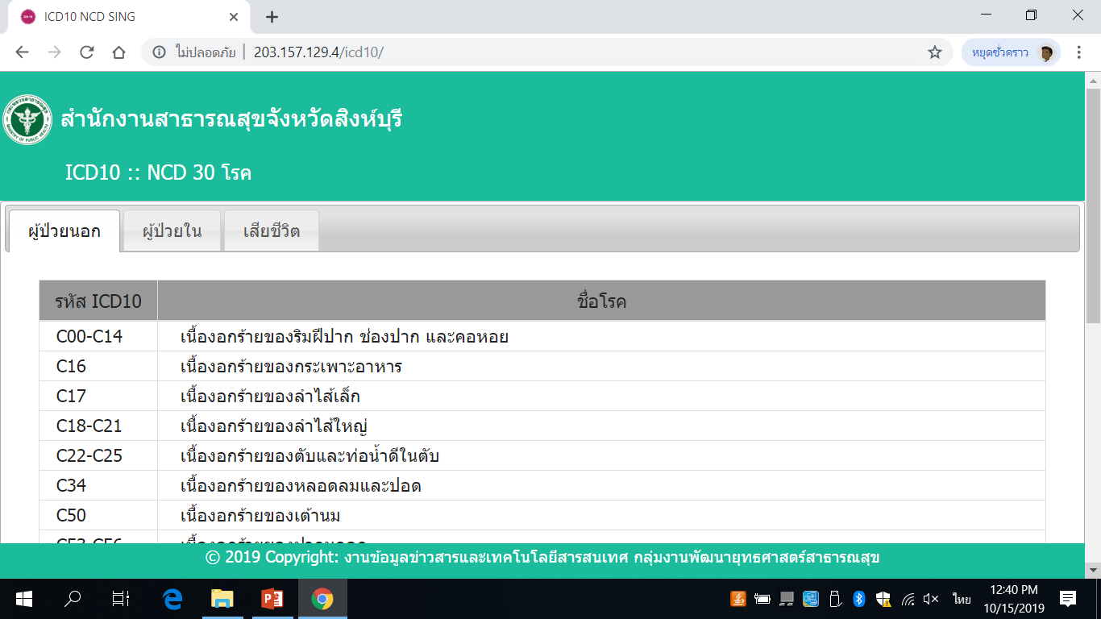
ระบบเฝ้าระวังและติดตาม กลุ่มโรคไม่ติดต่อ สำนักงานสาธารณสุขจังหวัดสิงห์บุรี
http://203.157.129.4/icd10/

